Slide 1
面向对象方法学

Slide 2
第二章 对象的概念
2.1 对象的概念
理解软件对象的含义
理解对象使用消息进行交流以完成任务的方式
理解不再需要某对象时会发生什么（垃圾回收机制）
理解类的含义
理解重用代码的

Slide 3
通常公认的第一个面向对象的语言是1967年由Dahl和Nygaard在挪威开发的Simula-67，虽然该语言从来没有得到大量的拥护者，但是它的概念给后来的语言已很大的启发。
Smalltalk在20世纪80年代早期得到了广泛的使用，20世纪80年代晚期跟着出现了其他的面向对象的语言如 Objective C,C++,Eiffel等
Java（1995 Oak）1996年1月发布第一个Java编译器
C#（2001）

Slide 4
第二章 对象的概念(续)
2.2 什么是对象
世界上所有的事物都可以称为对象。对象可以是有形的如：一台电视机等。
也可以是无形的如：帐户、一项记录等。
一个对象就是一个独立存在的客观事物，它由一组属性和一组操作构成。

Slide 5
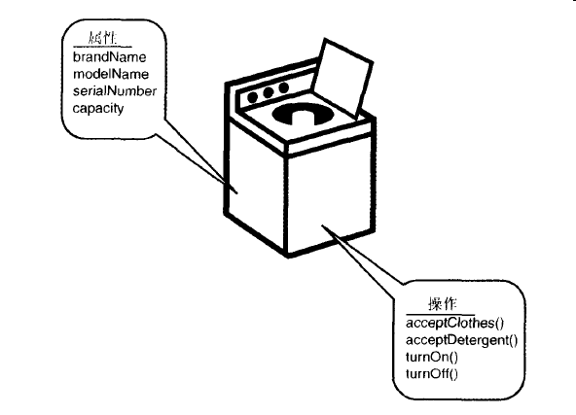
2.2 什么是对象

Slide 6
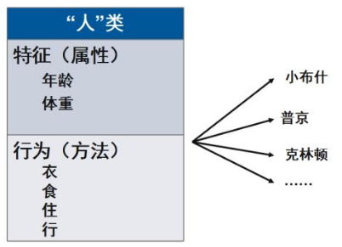


Slide 7
2.2.1 对象的属性
属性和操作是对象的两大要素。属性是对象静态特征的描述，操作是对象动态特征的描述。对象名也称为对象标识。
如电视的属性有：品牌、尺寸、重量等。操作有：收视、选台、音量调节等
在编程术语中，对象是独立的模块，有自己的知识和行为。
可以把软件对象看作机器人、动物或人。

Slide 8
状态/数据/属性
如果记录一个学生信息，需要哪些数据？
  姓名
  学号
  出生日期
用于描述对象的数据元素称为属性。从整体考虑时，对象的属性值集合定义了对象的状态（或条件）。

Slide 9
2.2.3对象的行为
行为/操作/方法/服务
学生和课程这两个对象各自的行为
学生的行为（至少是和学院相关的行为）：
  注册一门课程
  取消一门课程
  选择一个导师
课程这样没有生命的、概念上的对象具有哪些行为有点困难，但如果把课程想象成有生命的事物，可以认为课程的行为有：

Slide 10
课程对象的行为有：
  允许学生注册
  确定某个学生是否注册了该课程。
  告知迄今为止有多少学生注册该课程
  告知该课程的先修课程是什么？
  告知该课程需要多少学时？
讨论具体的软件对象时，对象的行为（也称为操作）定义为对象为了访问属性值（数据）和修改/维护属性值所做的事

Slide 11
2.2.4 对象状态
对象的所有值集合定义了对象的状态，因而可以理解操作能够改变对象状态。
对象操作是将对象行为看作对象作为应用程序可以被请求的服务。
Java语言编程实现对象行为时，表示操作的那部分代码成为方法。然而，严格地说，操作用于指代概念上的行为。

Slide 12
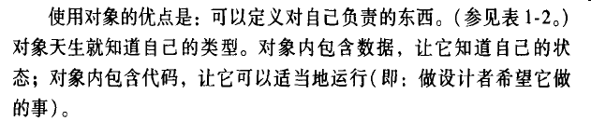
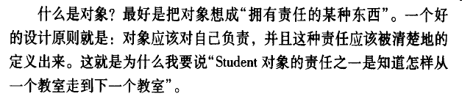

Slide 13
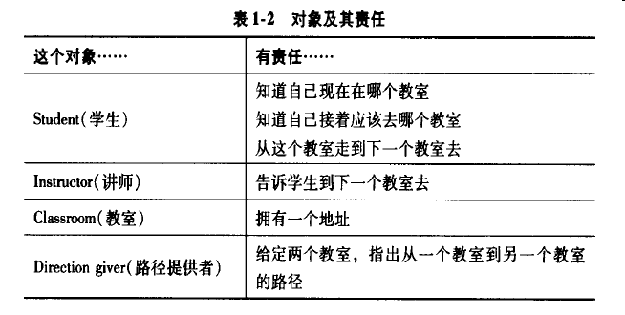

Slide 14
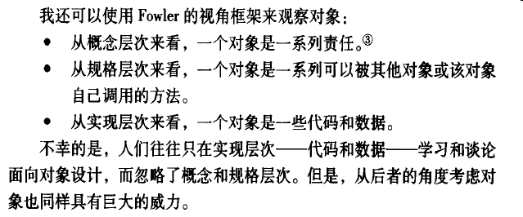

Slide 15

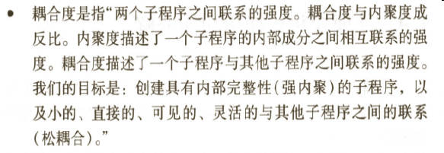

Slide 16
2.3对象的相同还是相等
在实际的存储内存中有堆内存和栈内存，堆内存中存放的是new创建或者构造器创建的对象，而栈内存中存放的是对象的引用。例如String s=new String(“abc”); s是一个字符串类型的引用，它存放在栈内存中，指向堆内存中的通过new关键字创建的字符串对象，该对象的内容为abc。
对象相同性：即两个对象的引用指向堆中同一个对象，也就是两个对象在栈中的内容相等，属于引用相等性。
对象相等性：即堆中的两个不同对象在意义上相等，其实也就是两个对象在堆中的内容相等。

Slide 17
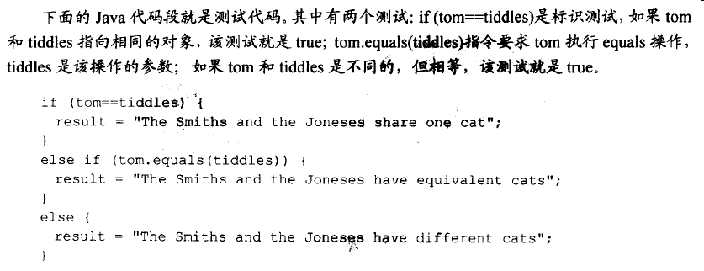
所以通常情况下，为了避免出现上述问题，判断字符串是否相等使用equals方法。

Slide 18
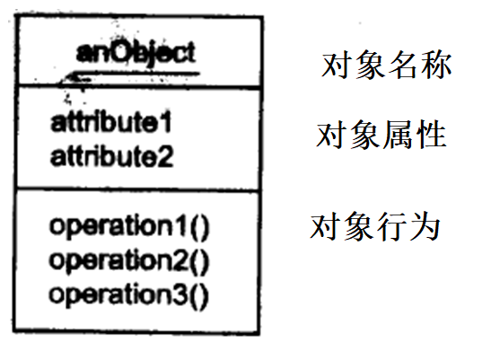
2.4 描述对象

Slide 19
2.5 类
类封装了一组对象的公共属性。
类是具有相同属性和服务的一组对象的集合，它为属于该类的全部对象提供了统一的抽象描述，其内部包括属性和服务两个主要部分。
类是描述一组相似对象共有特征的抽象。

Slide 20
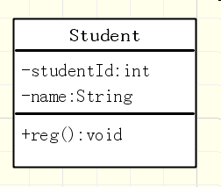
2.5.1 类与对象的关系
类和对象的关系如同一个模具与用这个模具铸造出来的铸件之间的关系。
对象称作类的实例。
类的描述语言
public class Student{
    private String name;
    private int studnetId;
    public String getName()
    {
      return name;
    }
}

Slide 21
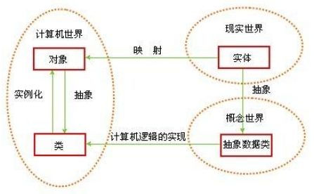

Slide 22
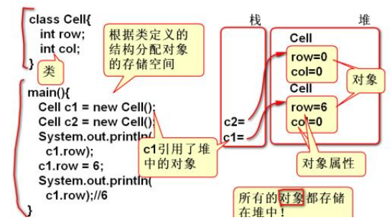

Slide 23
2.5.2类定义的内容

Slide 24
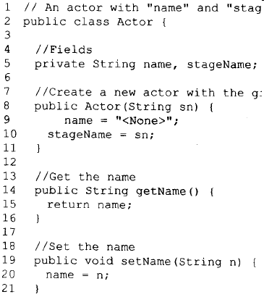
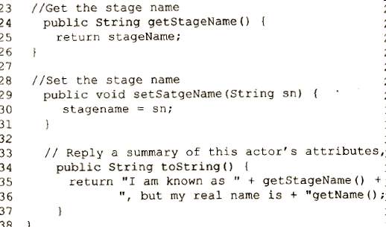
2.5.2类定义的内容

Slide 25
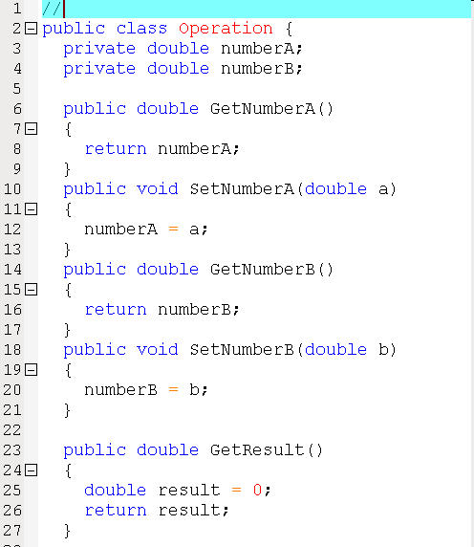

Slide 26
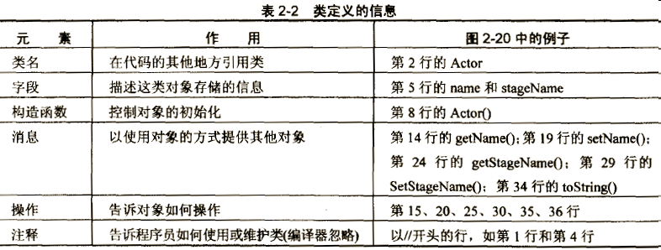

Slide 27
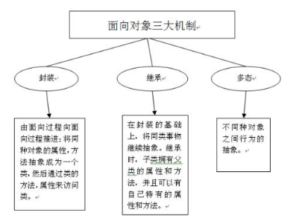
2.6 封装
封装是指对象在操作中隐藏属性
封装的实质是：当一个对象执行自己的操作时，它对外界隐藏了操作的细节

Slide 28
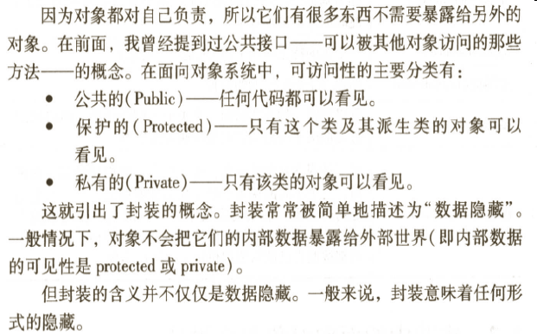

Slide 29
按c++的语法，时钟类的声明如下：
class Clock
{
  public: //共有成员，外部接口
  void SetTime(int NewH,int NewM,int NewS);
  void ShowTime();
  private: //私有成员，外部无法访问
  int Hour,Minute,Second;
}
可以看到通过封装使一部分成员充当类与外部的接口，而将其他的成员隐蔽起来，这样就达到了对成员访问权限的合理控制，使不同类之间的相互影响减少到最低限度，进而增强数据的安全性和简化程序的编写工作。

Slide 30
一个类就是一个模块，我们应该让模块仅仅公开必须要让外界知道的内容，而隐藏其他的一切内容。在进行程序设计时，应尽量避免一个模块直接修改或操作另一个模块的数据，模块设计追求强内聚，弱藕合。
类的封装性即不能让外面的类随意修改一个类的成员变量，在用class定义类时，所有成员的默认属性为private；
为实现封装性，常将类的成员变量声明为private,再通过public的方法来对这个变量进行访问。对一个变量的操作，一般都有 读取和赋值操作，我们一般定义两个方法来实现这两种操作，即：getxxx()与setxxx();

Slide 31
C# 封装根据具体的需要，设置使用者的访问权限，并通过 访问修饰符 来实现。
一个 访问修饰符 定义了一个类成员的范围和可见性。C# 支持的访问修饰符如下所示：
public：所有对象都可以访问；
private：对象本身在对象内部可以访问；
protected：只有该类对象及其子类对象可以访问
internal：同一个程序集的对象可以访问；
protected internal：访问限于当前程序集或派生自包含类的类型。

Slide 32
using System;
namespace ConsoleApplication1{
class Rectangle {
private double length;//私有成员变量
private double width;//私有成员变量
public void Acceptdetails()
{
Console.WriteLine("请输入长度：");
//对象内部可以访问私有成员length和width
length = Convert.ToDouble(Console.ReadLine());
Console.WriteLine("请输入宽度：");
width = Convert.ToDouble(Console.ReadLine()); }
private double GetArea()
{//对象内部可以访问私有成员length和width
return length * width; }

Slide 33
public void Display()
{ //对象内部可以访问私有成员length、width和GetArea
Console.WriteLine("长度： {0}", length);
Console.WriteLine("宽度： {0}", width);
Console.WriteLine("面积： {0}", GetArea());
} }//end class Rectangle
class ExecuteRectangle
{
static void Main(string[] args)
{
Rectangle r = new Rectangle();
// r.GetArea = r.width * r.length;//对象外部不可以访问私有成员
//借助公用成员函数访问获得结果
r.Acceptdetails();
r.Display();
Console.ReadLine();
}}}

Slide 34


Slide 35
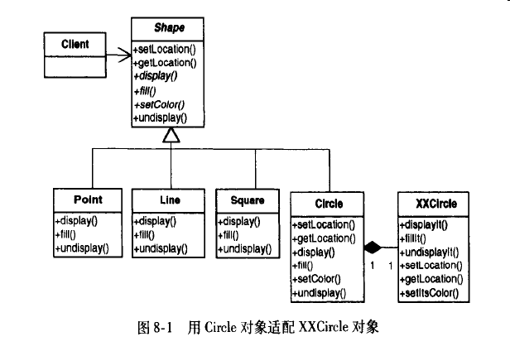

Slide 36
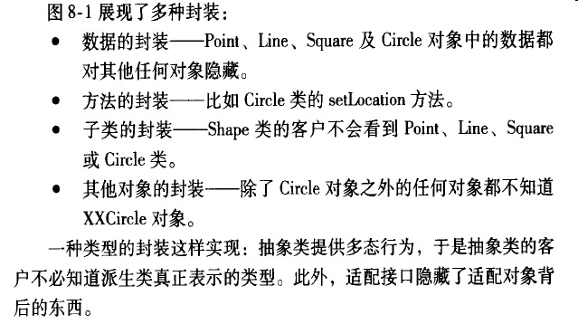

Slide 37
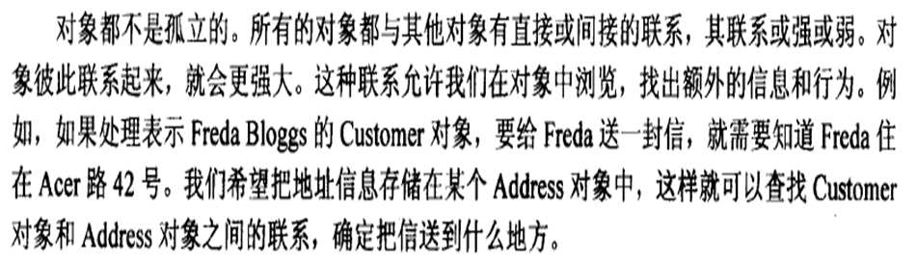
2.7 关联、聚合、组合

Slide 38
2.7.1 关联
关联是类之间的结构关系，它描述了一组链，链是对象（类的实例）之间的连接。它指明一个事物的对象与另一个事务的对象间的联系。如给定一个连接两个类的关联，可以从一个类的对象联系到另一个类的对象。
它使一个类知道另一个类的属性和方法。关联可以是双向的，也可以是单向的。在Java语言中，被关联类B以类属性（成员变量）的形式出现在关联类A中，也可能是关联类A引用了一个类型为被关联类B的全局变量；

Slide 39
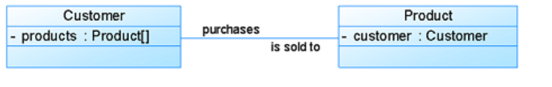
双向关联关系类图：默认情况下，关联是双向的。

Slide 40
public class Customer
{
private Product[] products;
……
}
public class Product
{
private Customer customer;
……
}

Slide 41
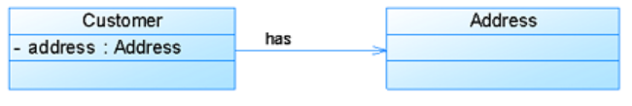
类的关联关系也可以是单向的，单向关联用带箭头的实线表示.

Slide 42
public class Customer
{
private Address address;
……
}
public class Address
{
……
}

Slide 43
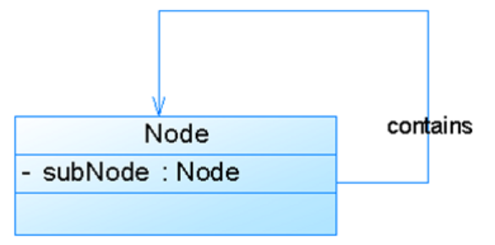
在系统中可能会存在一些类的属性对象类型为该类本身，这种特殊的关联关系称为自关联。

Slide 44
public class Node
{
private Node subNode;
……
}

Slide 45
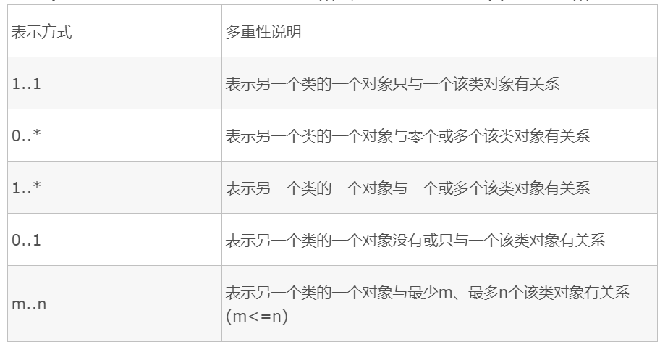
重数性关联: 重数性关联关系又称为多重性关联关系(Multiplicity)，表示一个类的对象与另一个类的对象连接的个数。在UML中多重性关系可以直接在关联直线上增加一个数字表示与之对应的另一个类的对象的个数。

Slide 46
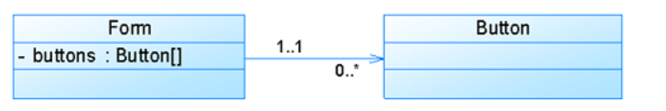
public class Form
{
private Button buttons[];
……
}
public class Button
{
…
}

Slide 47
2.7.2聚合
聚合(Aggregation) 是一种特殊类型的关联，它描述了整体和部分间的结构关系。
聚合关系也是通过实例变量实现的。但是关联关系所涉及的两个类是处在同一层次上的，而在聚合关系中，两个类是处在不平等层次上的，一个代表整体，另一个代表部分。
聚合关系隐含有较强的依赖性，代表部分的可以脱离整体存在，也可以是另一个整体的一部分。
聚合关系一般使用setter方法给成员变量赋值。

Slide 49
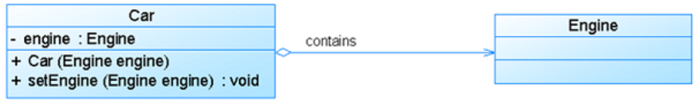
聚合关系类图

Slide 50
public class Car
{
private Engine engine;
public Car(Engine engine)
{ this.engine = engine; }
public void setEngine(Engine engine)
{ this.engine = engine; }
…… }
public class Engine
{ …… }

Slide 51
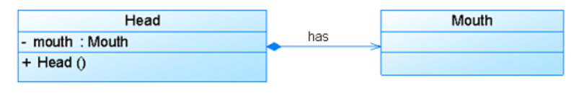
2.7.3 组合
组合(Composition) 是比聚合关系强的关系，它包含一种拥有关系。组合关系中部分和整体具有统一的生存期而且整体类可以控制成员类的生命周期。部分不能脱离整体存在。
组合关系，常常使用构造方法来达到初始化的目的.

Slide 52
public class Head
{
private Mouth mouth;
public Head()
{
mouth = new Mouth();
}
}
public class Mouth
{
……
}

Slide 53
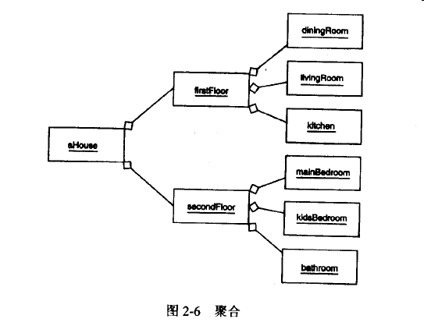

Slide 54
2.8 图和树
图是对象之间连接的一个任意集合，关联之中的对象常常会形成图，
聚合之中的对象常常会形成树。

Slide 55
2.9 消息
每个对象都至少与另一个对象联系，孤立的对象对任何人来说，都是没有意义的。
对象一旦建立了联系就可以协作。对象在协作时要相互发送消息。
消息就是向对象发出的服务请求，它应该含有下述信息：提供服务的对象标识，服务标识、输入信息和回答信息。

Slide 56
2.10 启动操作
消息启动操作。
事件启动操作。

Slide 57
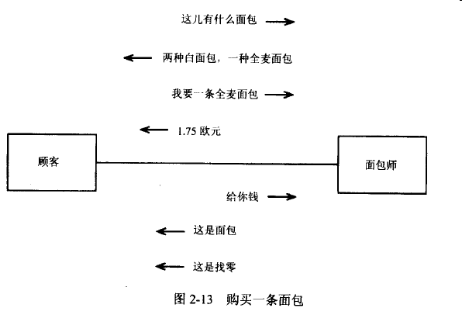
2.11 协作示例

Slide 58
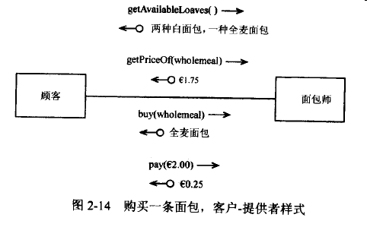
2.11 协作示例

Slide 59
2.12 面向对象程序的工作原理
面向对象的程序在工作时，要创建对象，把他们连接在一起，让他们彼此发送消息，相互协作。谁启动这个过程？谁创建第一个对象？
为了解决这个问题，面向对象的程序必须有一个入口点（entry point）。

Slide 60
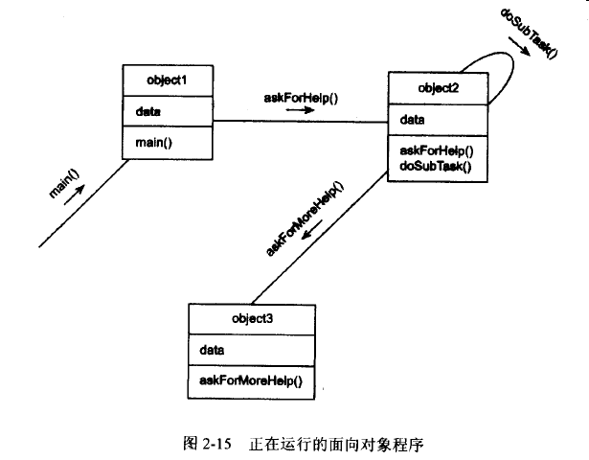

Slide 61
2.13 垃圾收集
当创建对象的程序不再使用该对象了，该怎么办？
每个对象都要占用内存的一个小区域。
JAVA语言，每个程序都有一个运行时系统（run-time System）它在我们编写的代码后面执行，执行内务操作，如垃圾回收
纯面向对象语言JAVA ，C#，Eiffel，Smalltalk 都有垃圾收集器。

Slide 62
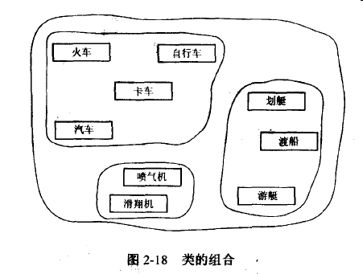

Slide 63
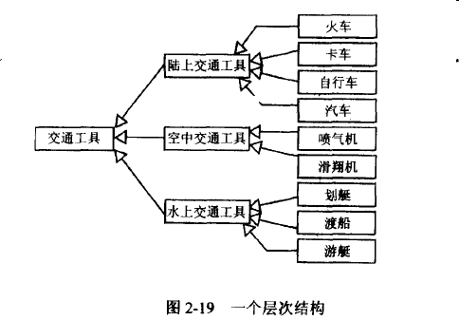

Slide 64
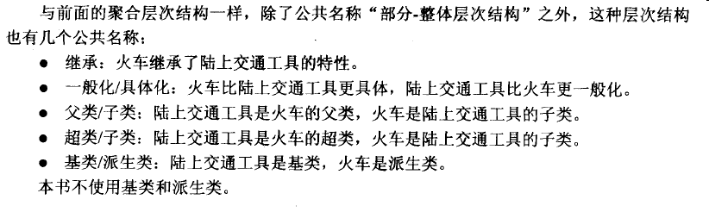
2.14类

Slide 65
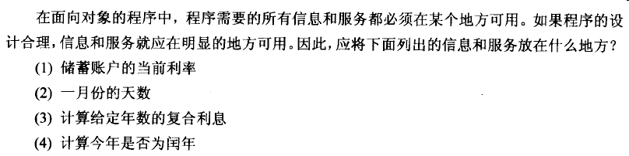
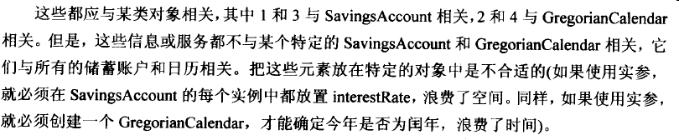
2.16 共享数据共享操作

Slide 66
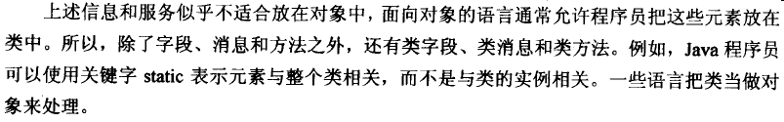

Slide 67
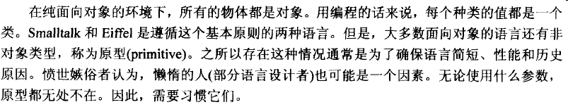
2.17 类型

Slide 68
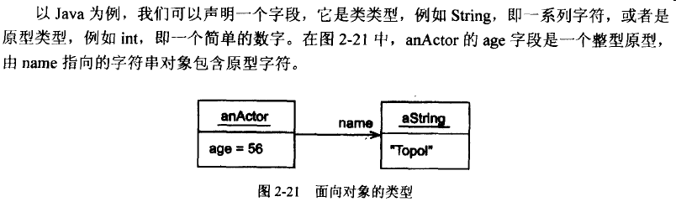
2.17 类型

Slide 69
2.17 类型
对象和原型的主要区别是，原型可以与对象相同的方式用作值，但不能给原型发送消息，给它提供字段，或者以其他方式把它看作对象。
JAVA提供了byte、short、int、long、float、double、char、boolean作为原型类型

Slide 70
2.17 类型
数组在JAVA中用[]操作符表示，它位于对象和原型之间：它们是特殊的对象，编译器和运行时系统使用它们可提高效率。但是，如果希望语言纯粹一些，就应避免使用数组，而可以使用类List来代替。

Slide 71
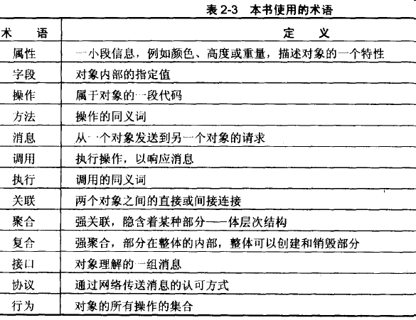
2.18术语

Slide 72
2.19 复用（重用）代码
复用是指多次使用代码
复用的目的是：
  开发更快速、简单
  维护更容易
    代码较少，人为错误就较少
  更强壮的代码
    每次复用代码时，都会重复测试它，错误就会越来越少

Slide 73
2.19 复用（重用）代码
复用可以分为如下类别
  重用系统中的函数
  重用对象中的方法
  重用系统中的类
  在系统之间重用函数
  在系统之间重用类
  在所有系统之间重用类
  函数库
  类库

Slide 74
设计重用的遵循的原则和建议
设计重用的遵循的原则和建议
  总是遵循样式规则
  完整的文档说明
  准备编写比需要更多的代码
  使用模式和框架
  设计客户-提供者对象
  使每个对象只有一个目标
  把接口与业务行为分开
  为问题和命令设计对象

Slide 75
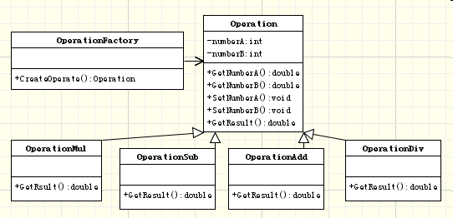

Slide 76
